Slide 1
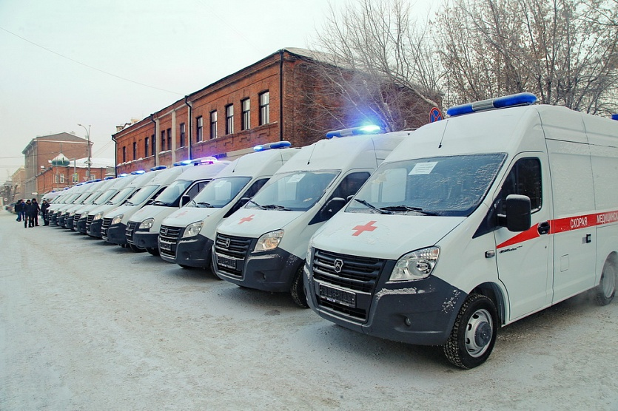
ГБУЗ СО «Сызранская ЦГРБ» Станция скорой медицинской помощи
Интенсивная терапия массивной кровопотери на догоспитальном этапе
Сорокина Дарья Валерьевна
фельдшер скорой медицинской помощи
Сызрань - 2024

Slide 2
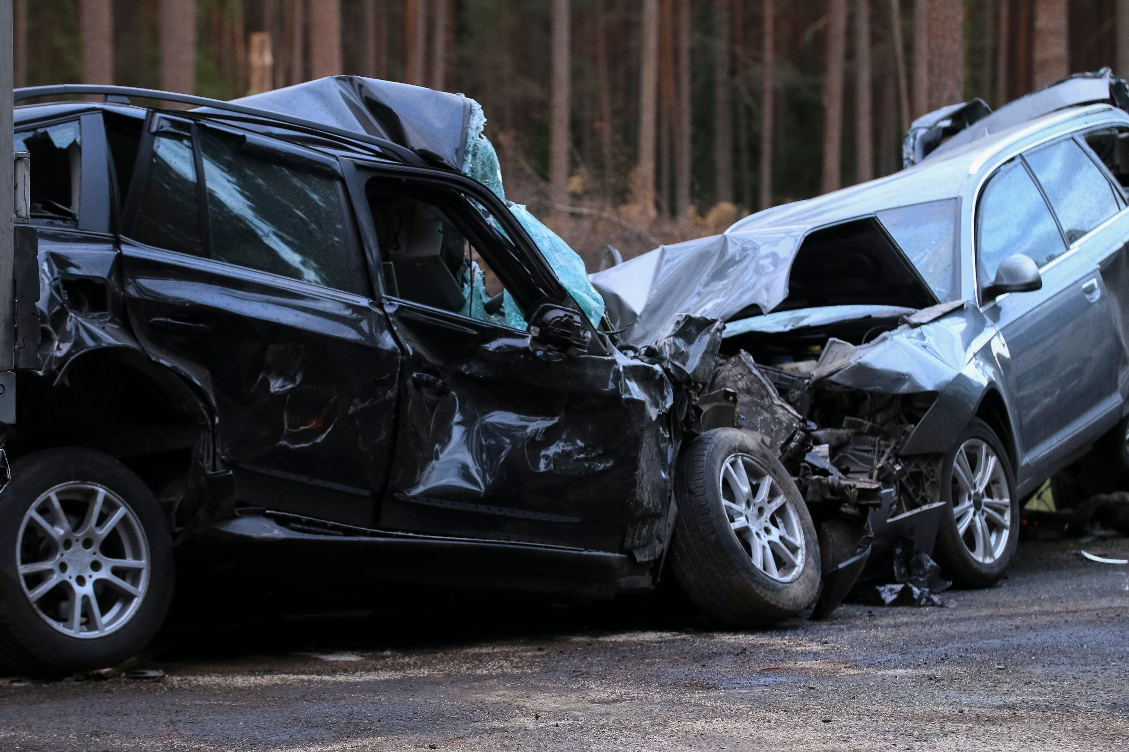
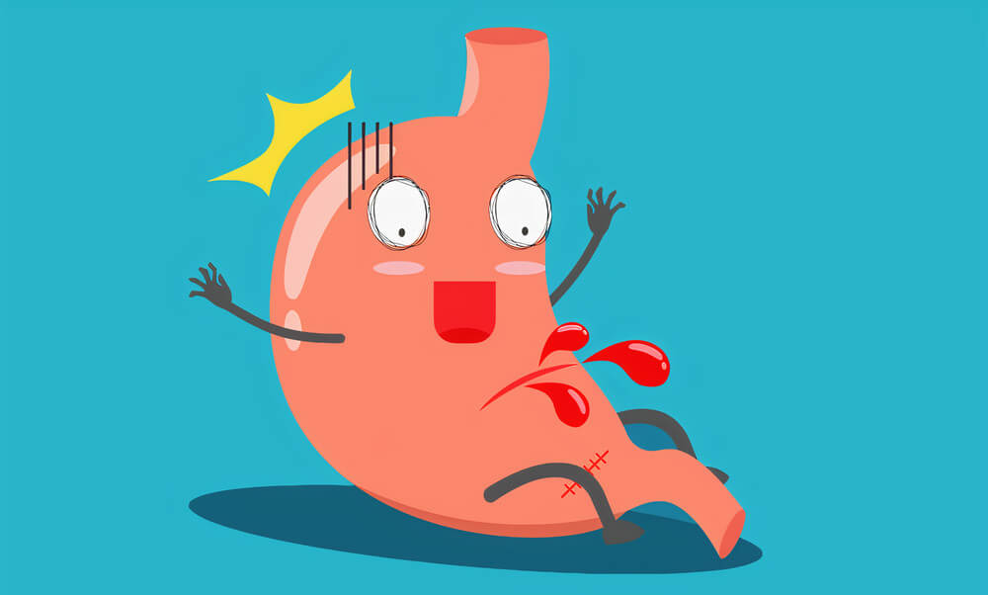
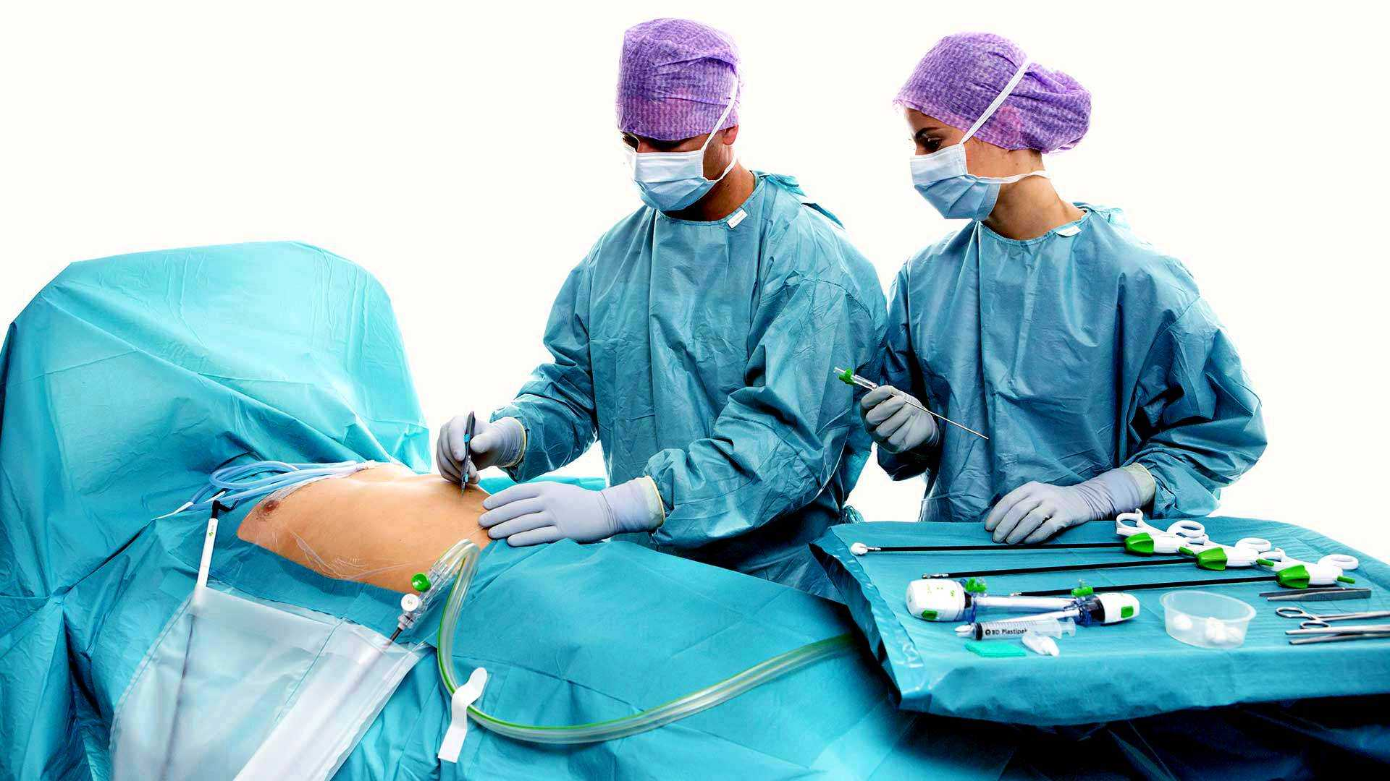
Острая кровопотеря
безвозвратная потеря крови в течение короткого времени;
возникает вследствие кровотечения из поврежденных сосудов;
влияет на состояние всех органов и систем;
потеря значительного объема крови сопровождается развитием геморрагического шока, который представляет угрозу для жизни больного.

Slide 3
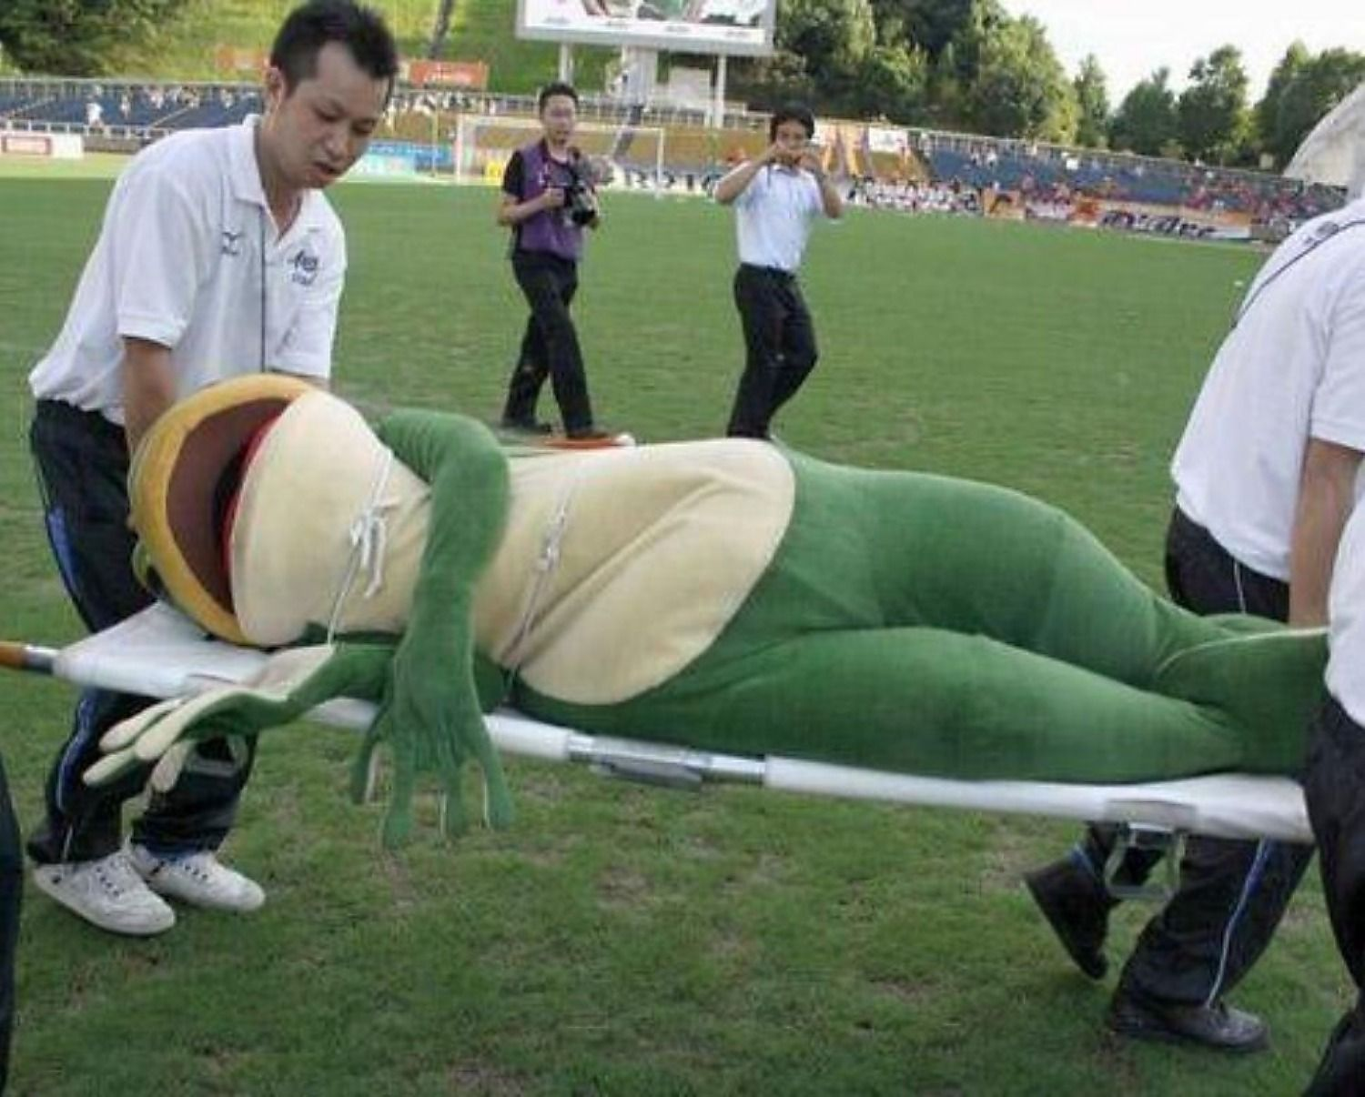
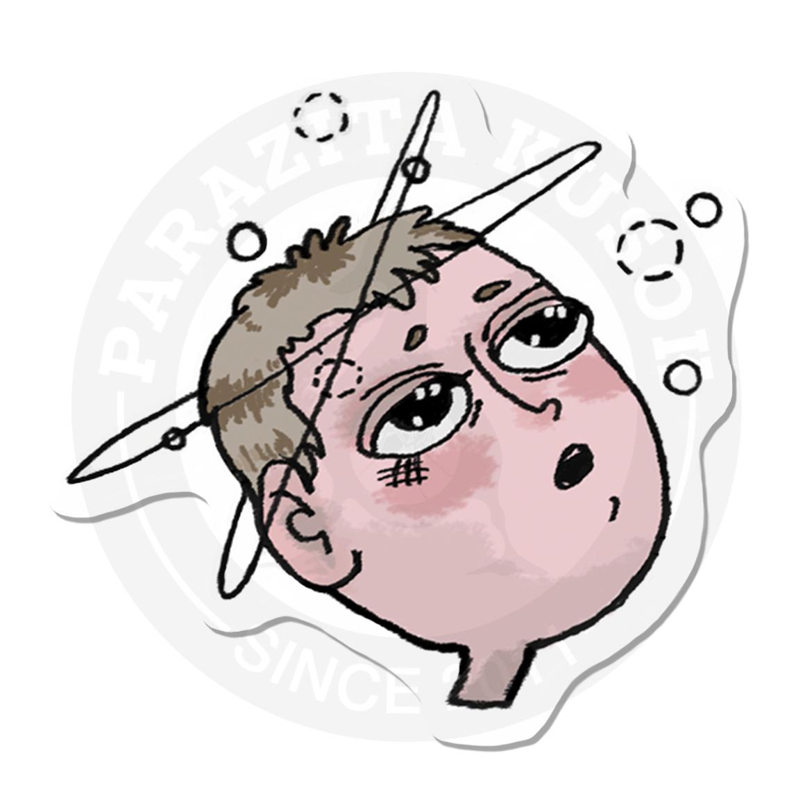
Оценка степени кровопотери:
показатель артериального давления
определение шокового индекса (ШИ) Альговера
номограмма
изменение гематокрита

Slide 4
Показатель артериального давления
Потеря 10-15% объема циркулирующей крови (ОЦК) не вызывает падения артериального давления, и оно не изменяется при ортостатической пробе (измерение давления в горизонтальном и вертикальном положении тела). Это период компенсации. При большей кровопотери (период частичной компенсации) АД умеренно снижено (до 80 мм.рт.ст.), а ортостатическая проба вызывает дополнительное падение АД. При артериальном давлении ниже 80 мм.рт.ст ортостатическая проба не проводится, так как опасна для жизни (период декомпенсации).

Slide 5
Определение шокового индекса (ШИ) Альговера
Определяется по формуле:
Частота сердечных сокращений в минутах(ЧСС)
Систолическое артериальное давление в мм.рт.ст.(САД)
При отсутствии кровопотери ШИ равен 0.5;
Повышение ШИ до 1.0 соответствует дефициту ОЦК 30%;
1.5 - дефицит ОЦК 50%.
Исследуемый показатель | степень тяжести шока
 | I лёгкая | II средне-тяжелая | III тяжелая | IV терминальная
САД (мм.рт.ст.) | 100-90 | 90-70 | 70-60 | Не определяется
ЧСС (уд. в мин) | 90-100 | 110-130 | 130-160 | Не определяется
Сознание | ясное | заторможенное | резко заторможенное | отсутствует
Кожный покров | бледный | бледный, холодный | бледный, холодный, влажный | землистые, влажные

Slide 6
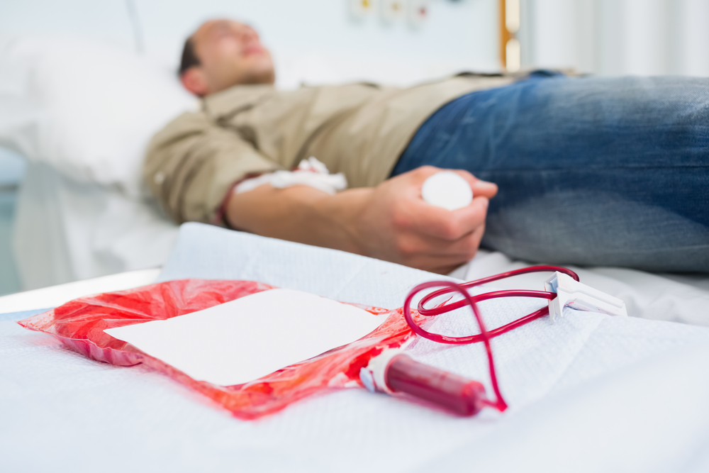
Геморрагический шок
Геморрагический шок – это гиповолемический шок с элементами травматического шока, характеризующийся нарушением кровоснабжения (перфузии) органов и тканей, возникающей вследствие кровопотери.
Механизмы компенсации:
- гемодинамические
- волемические

Slide 7
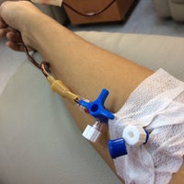
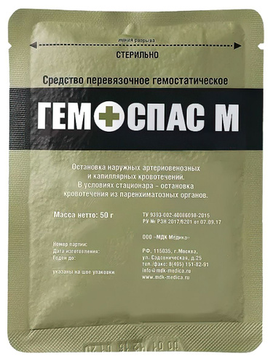
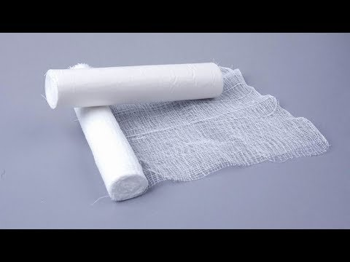
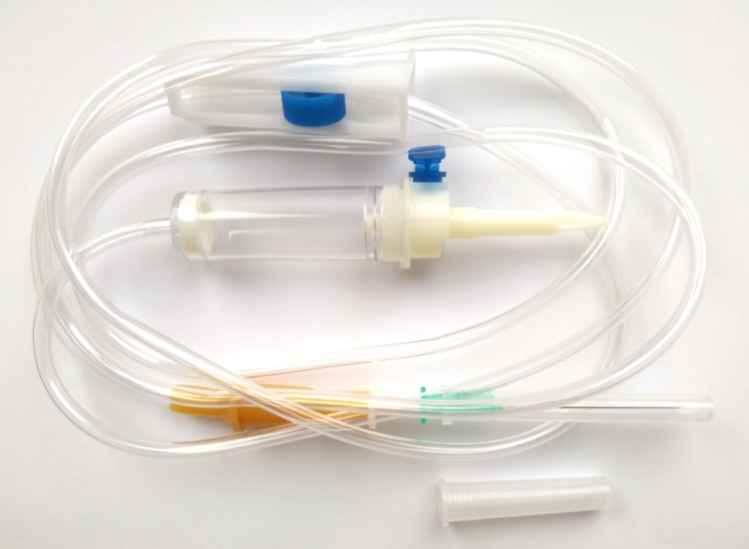
Порядок оказания медицинской помощи:
быстрая и надежная остановка кровотечений из открытых повреждений конечностей
пополнение ОЦК и поддержание макро- и микроциркуляции и адекватной тканевой перфузии с использованием коллоидных и сбалансированных кристаллоидных растворов (Натрия хлорид, ГЭК, Стерофундин, раствор Рингера)
добавление к инфузионной терапии вазопрессоров может повысить эффективность инфузионной терапии и позволяет быстро восстановить целевые показатели артериального давления.
Оптимально – норадреналин, а не дофамин

Slide 8
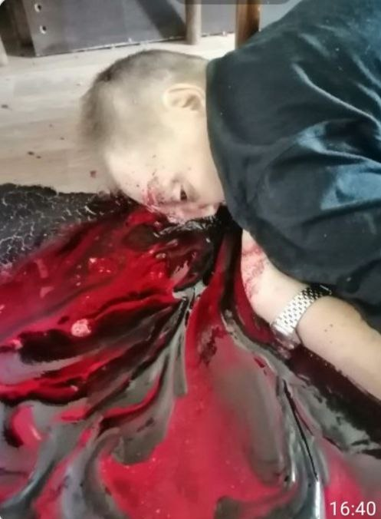
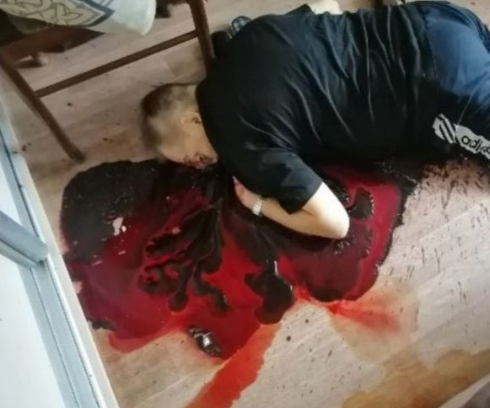
Стратегия ограничительного замещения крови
Рекомендуется использовать ограничительную стратегию волемического замещения ОЦК для достижения целевых значений АД до момента окончательной остановки кровотечения;
Агрессивная инфузионная терапия, начатая на догоспитальном этапе, может быть вредна для пациентов с острой кровопотерей ввиду возникновения у них нарушений свертываемости крови (системы гемостаза);
Сосудосуживающие препараты могут быть полезными, если они используются кратковременно для поддержания артериального давления и перфузии тканей в случае угрожающей для жизни гипотензии;
Вазопрессоры (норадреналин) снижают потребность в жидкости, требуемой для достижения целевого артериального давления, и связано с меньшей кровопотерей и улучшением выживаемости.
Протокол реанимации и интенсивной терапии при острой массивной кровопотере // Федерация анестезиологов и реаниматологов URL: https://faronline.ru/

Slide 9
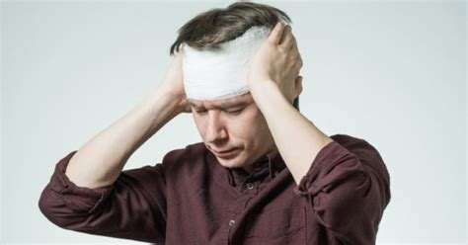
Стратегия ограничительного замещения крови
Использование инфузионной терапии малыми объемами и без активного повышения АД с использованием вазопрессоров, так называемой «допустимой гипотензии», позволяет избегать отрицательного воздействия ранней агрессивной реанимации, поддерживая перфузию тканей на догоспитальном уровне. Введение малых объемов жидкости у пациентов с гипотензией противопоказано при ЧМТ и травме позвоночника, поскольку крайне важно обеспечить достаточное перфузионное давление для гарантии оксигенации ткани пораженной ЦНС. Кроме того, возможность применения допустимой гипотензии следует тщательно оценивать у пожилых пациентов, особенно если пациент страдает хронической артериальной гипертензией.

Slide 10
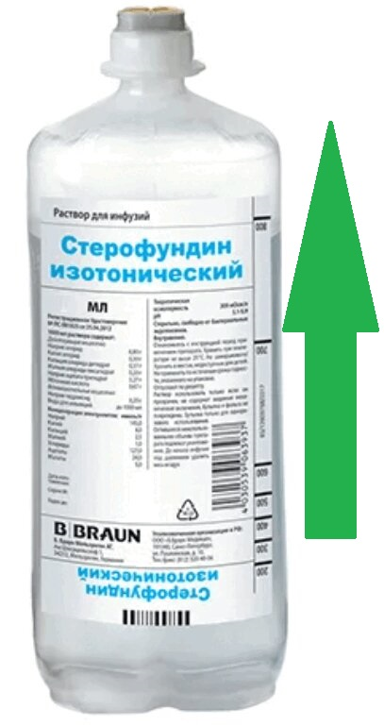
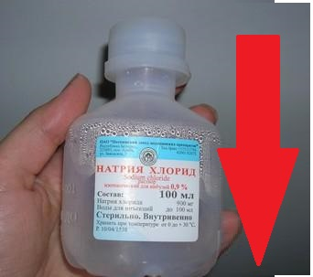
ВНИМАНИЕ!
Необходимо избегать чрезмерного использования 0.9% раствора NaCl!
0.9% раствор натрия хлорида может негативно повлиять на кислотно-щелочной баланс крови и вызвать повреждение почек у критических пациентов. Сбалансированные растворы кристаллоидов содержат физиологические или почти физиологические концентрации электролитов, что улучшает кислотно-основное состояние и вызывает меньшую частоту гиперхлоремии по сравнению с 0.9% раствором хлорида натрия.

Slide 11
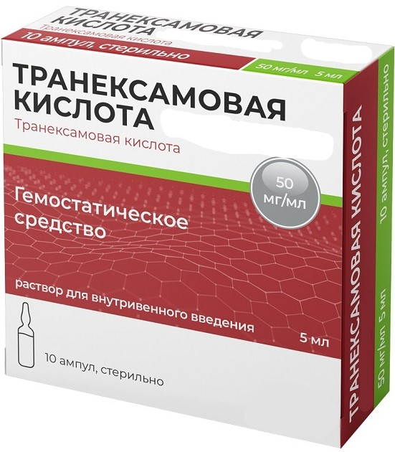
Порядок оказания медицинской помощи:
раннее применение мер по снижению потерь тепла и согревание в случае гипотермии;
целесообразно как можно раньше применять транексамовую кислоту у пациентов с травматическим кровотечением в течение первых трех часов после травмы в нагрузочной дозе 1г (4 ампулы);
пациентам с массивным кровотечением, получавшим пероральные антикоагулянты ингибиторы фактора Ха - ривароксабан (Ксарелто©, апиксабан (Эликвис©) и дабигатрана этиксилат (Прадакса©), рекомендуется введение транексамовой кислоты в дозе 15 мг/кг.

Slide 12
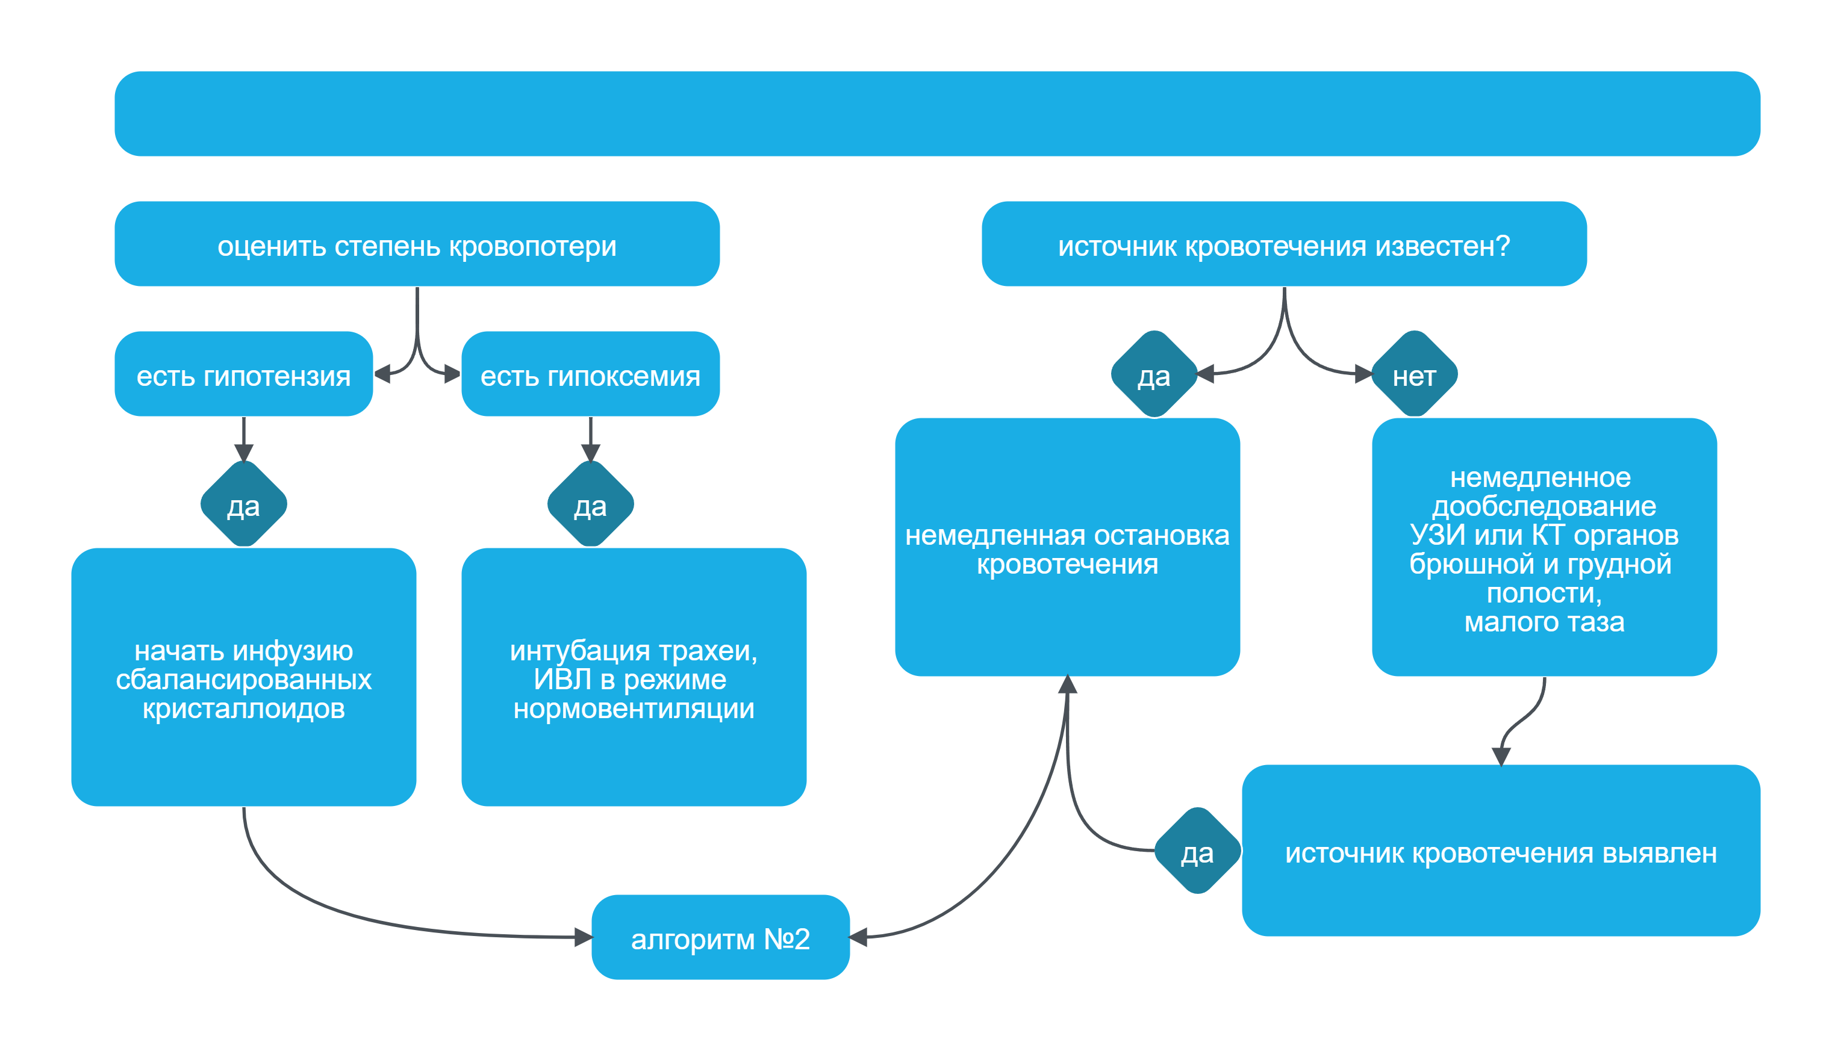
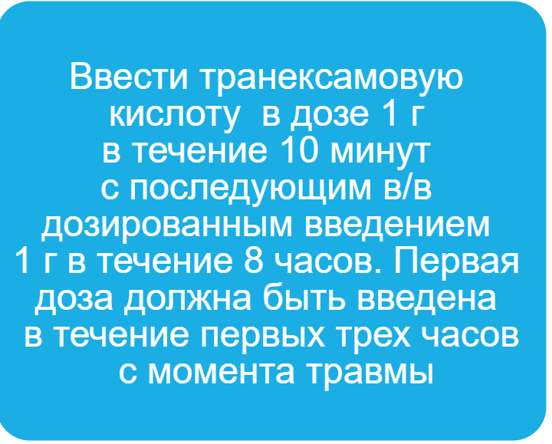
Алгоритм ведения пациента

Slide 13
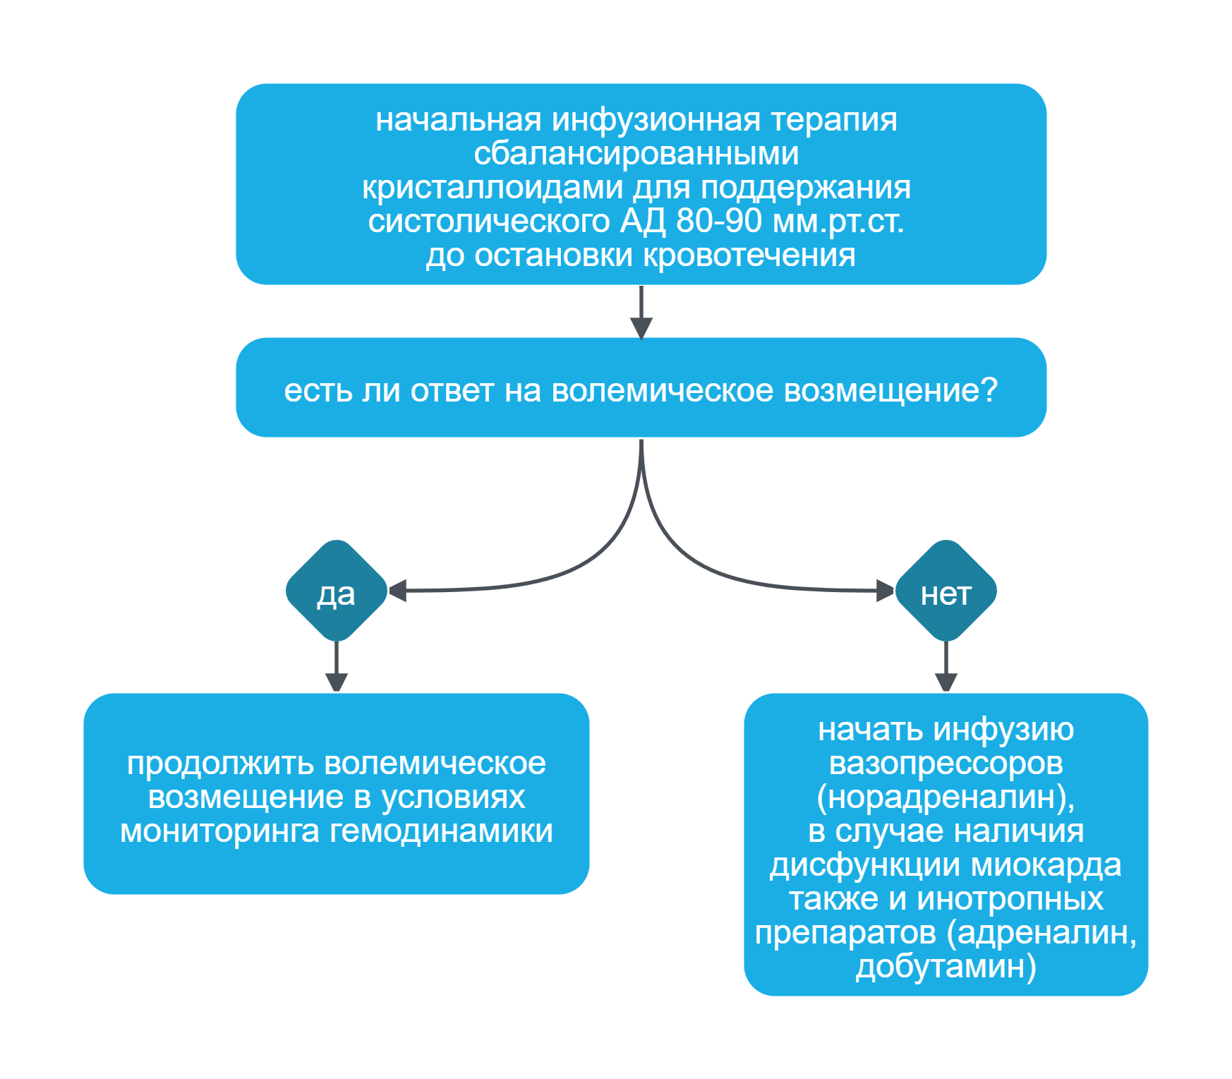
Алгоритм №2

Slide 14
Алгоритм №3

Slide 15
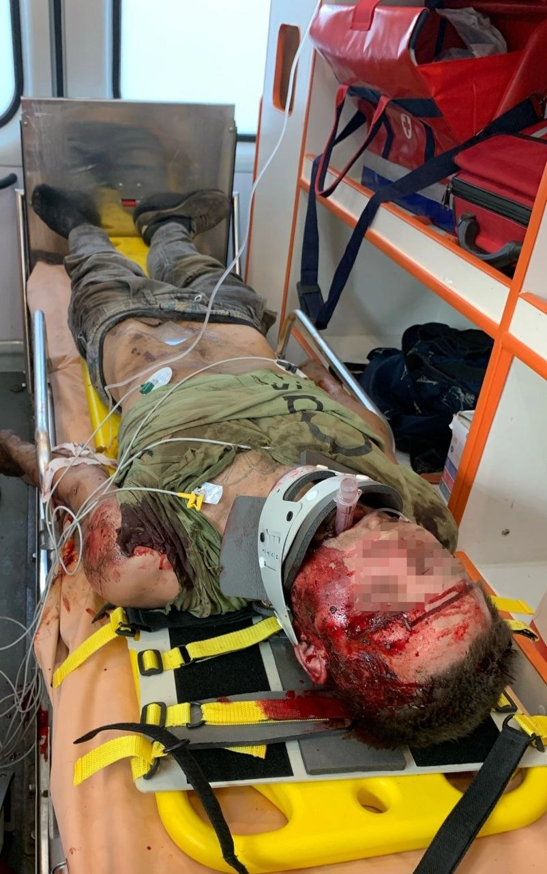
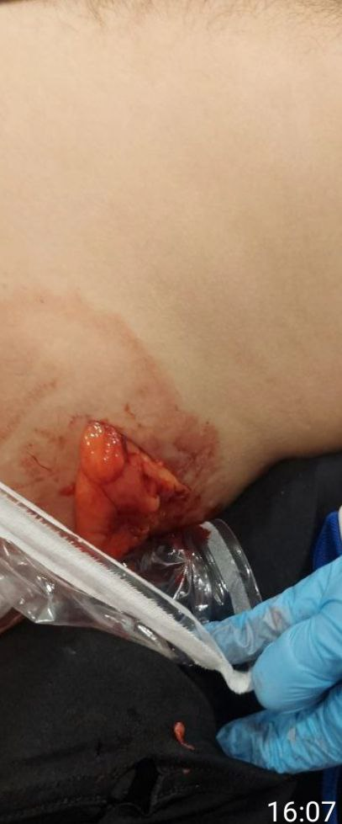
Порядок оказания медицинской помощи:

Slide 16
БЛАГОДАРЮ ЗА ВНИМАНИЕ

